Slide 1


Hoe efficiënt is uw website?
Peter Kassenaar
1 oktober 2008

Slide 2
Agenda
Introductie - Efficiëncy gedefinieerd
Elementen meetbaar maken
Succesfactoren van tevoren bepalen
De efficiëncy top-8
Succesfactoren achteraf meten
Voorbeelden uit de zaal

Slide 3





Wie is Peter Kassenaar?
Kassenaar IT Services - sinds 1996
Programmeren – 1989 – heden
Schrijven – 1996 – heden
  Consumentensoftware (Windows, Word)
  [Internet]programmeren (HTML, XML, CSS)
Usability – 2001- heden
  Gebruikersvriendelijkheid van websites
  Analyses, testen, verbeteringen
Website: www.kassenaar.com

Slide 4





Referenties
Reisportal van ANWB ● testen boekingsmodule ● algemene usability-knelpunten analyseren en adviseren
Provincie Zuid-Holland ● intranettesting ● ondersteuning bij nieuw functioneel ontwerp en interactieontwerp ● usertesting nieuwe intranet, ROI
Ministerie van Defensie ● vernieuwde internetsite ● informatiearchitectuur en navigatie 20+ bedrijven, ● usertesting ● beoordeling IO, FO, Styleguide van derden
Tweede kamer der Staten-Generaal ● intranetverbetering ● analyse en advies ● aandacht voor complexe navigatie-organisatie
Provincie Gelderland ● redesign huidige site ● verbetering navigatiestructuur ● adviezen multimedia-aspecten van de site

Slide 5
Wat is efficiëncy?
Van Dale:
  ef·fi·cien·cy [effisjensie], ef·fi·ciën·tie de; v meest efficiënte werking ve bedrijf; doelmatigheid
Meer specifiek:
  “mate van gebruik van middelen om een bepaald doel te bereiken”
  Oftewel: met zo min mogelijk middelen (tijd, geld, inspanning) een maximaal resultaat.

Slide 6
Efficiëncy vs. Effectiviteit
Efficient ≠ Effectief
Effectief = Doeltreffend;
  Heeft betrekking op de uitkomst, niet op het proces
Doel voor uw website: zowel efficient als effectief

Slide 7

De Efficiëncy top-8
Doel: de formele definitie omzetten naar concreet meetbare en controleerbare termen
Hier: algemene regels. Zelf toepassen op eigen situatie

Slide 8
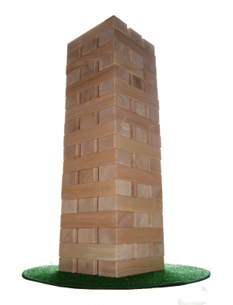
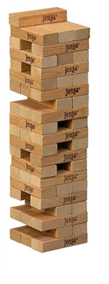

Efficiënte websites bouwen…

Slide 9

Laat bezoekers niet nadenken
Doel van de site moet direct duidelijk zijn
Beantwoord direct alle vragen van de bezoeker, zoals
  “Wat kan ik hier doen?” (=presenteer uw product)
  “Waar kan ik naar toe?” (= duidelijke navigatie)
  “Wat is dit voor bedrijf?” (= contactinformatie)
  …

Slide 10
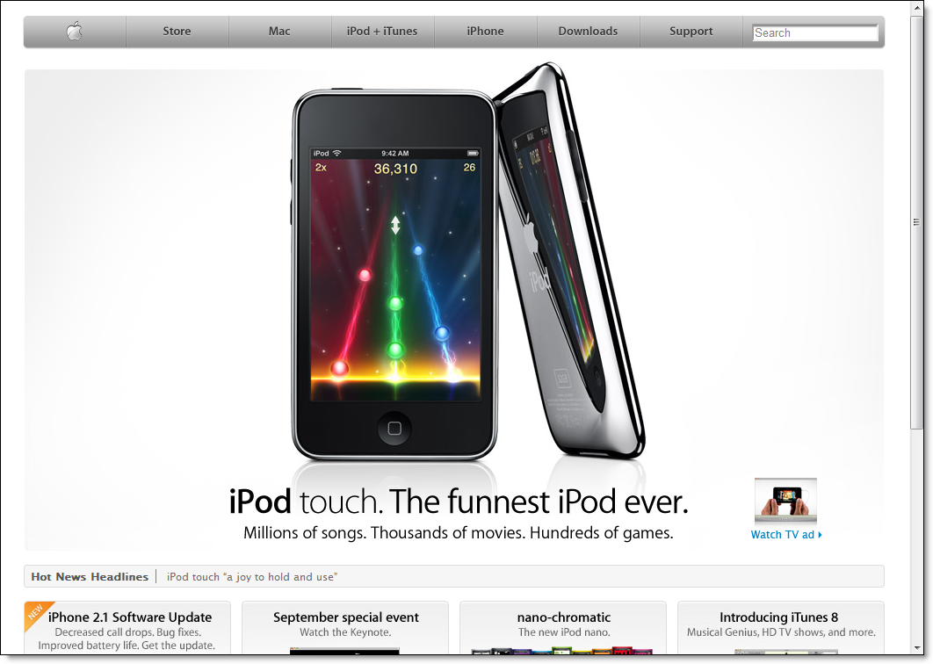
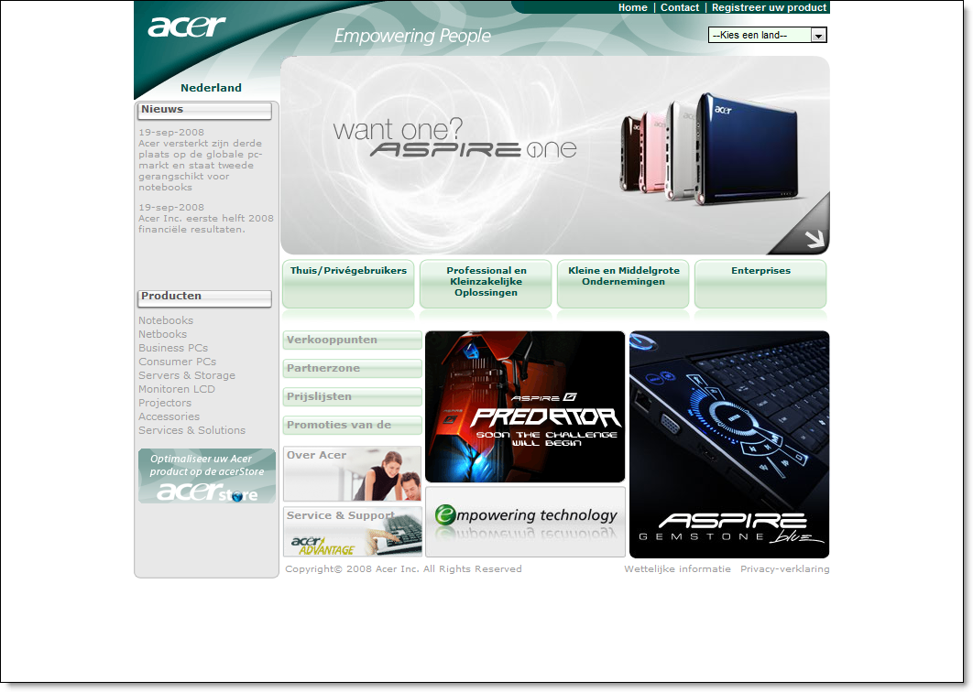
Wat verkoopt dit bedrijf?

Slide 11
2. Bezoekers hebben haast!
Als ze een taak moeten uitvoeren op de site, werp dan geen hindernissen op
Denk aan:
  Contactinformatie
  Accounts registreren
  FAQ/productinformatie (door)zoeken, etc.
Analyseer dit voor uw eigen site

Slide 12
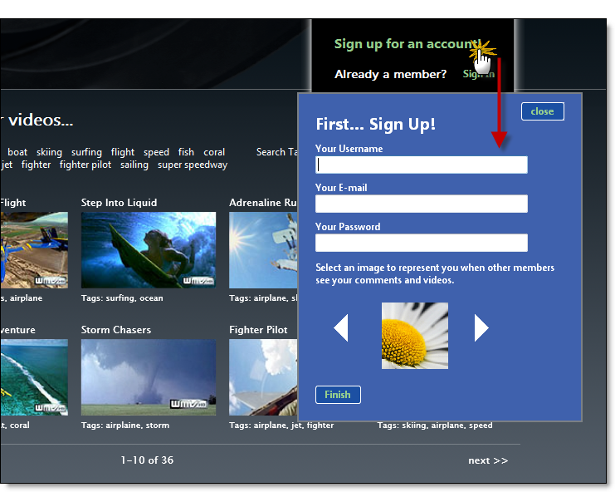
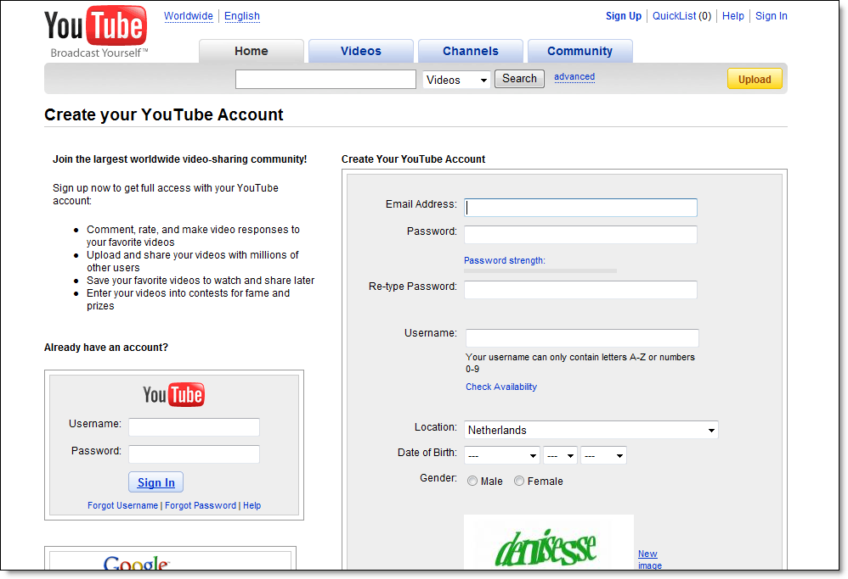
Wat registreert het makkelijkst?

Slide 13
3. Laat gebruikers zoeken
80% van alle gebruikers is ‘zoekgeorienteerd’
Biedt een standaard zichtbaar zoekveld op de pagina
Plaats dit centraal, of rechtsboven
Houdt het zoekveld simpel
Geen eigen zoekfunctionaliteit?
  Gebruik de gratis Google- of Yahoo-zoekdiensten

Slide 14
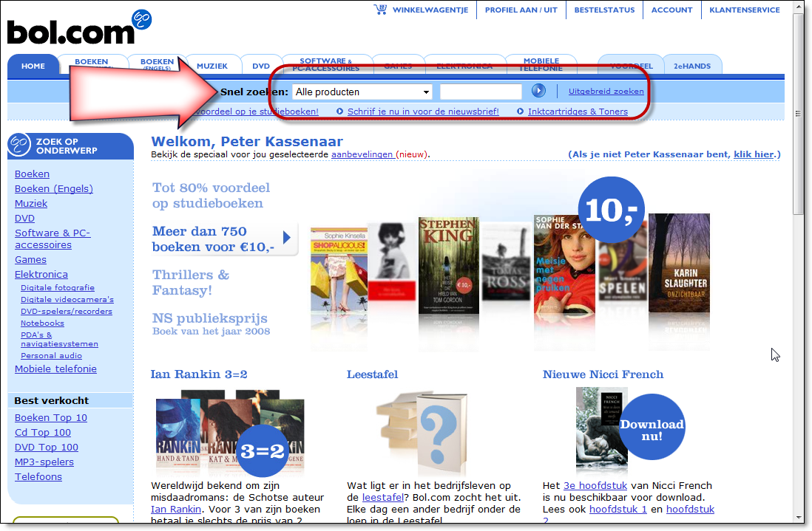
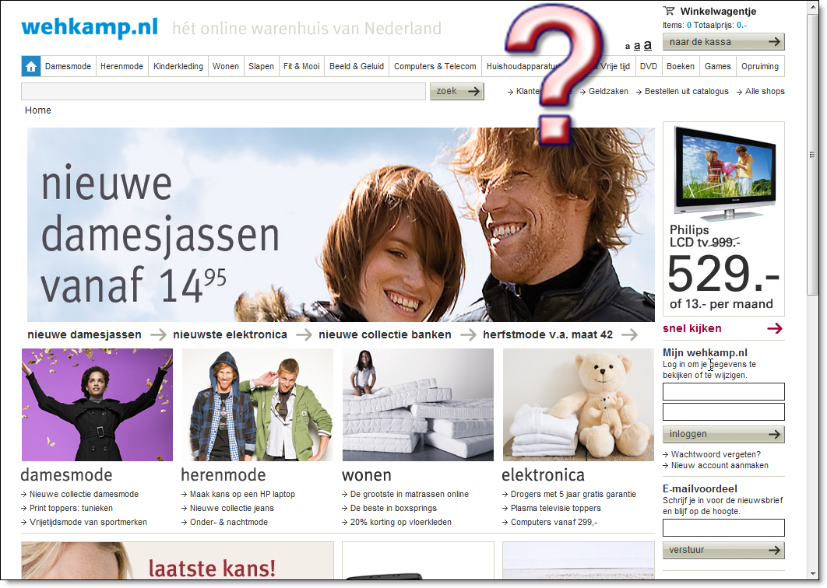
Zoeken

Slide 15
4. Gebruik tekst effectief
Pas de tekst aan voor online gebruik
Vermijd lange zinnen en lange tekstblokken
Gebruik tussenkopjes
Gebruik opsommingen/lijsten
Benadruk belangrijke begrippen met vet
Leer de regels voor webschrijven

Slide 16
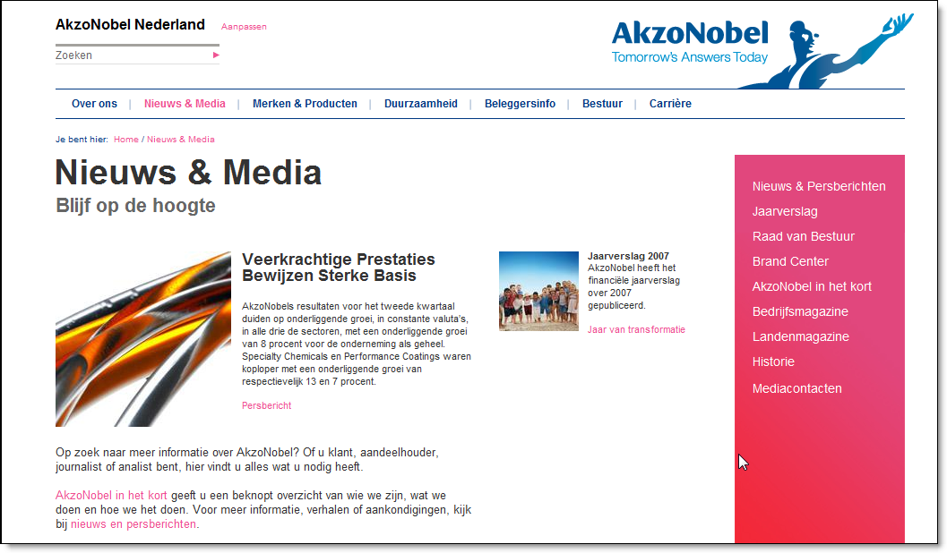
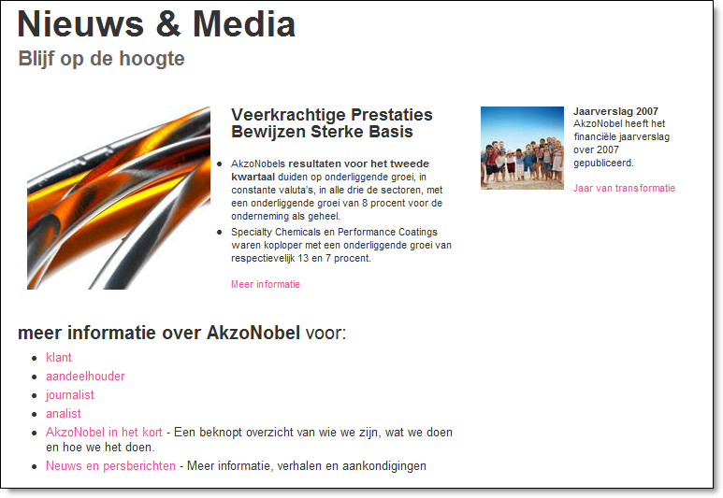
Tekstgebruik

Slide 17
5. Houd lay-out eenvoudig
Het web is al complex genoeg
  KISS: Keep It Simple, Stupid
Zorg voor snel te onderscheiden regio’s op de pagina:
  Header/Logo
  Navigatie
  Inhoud

Slide 18
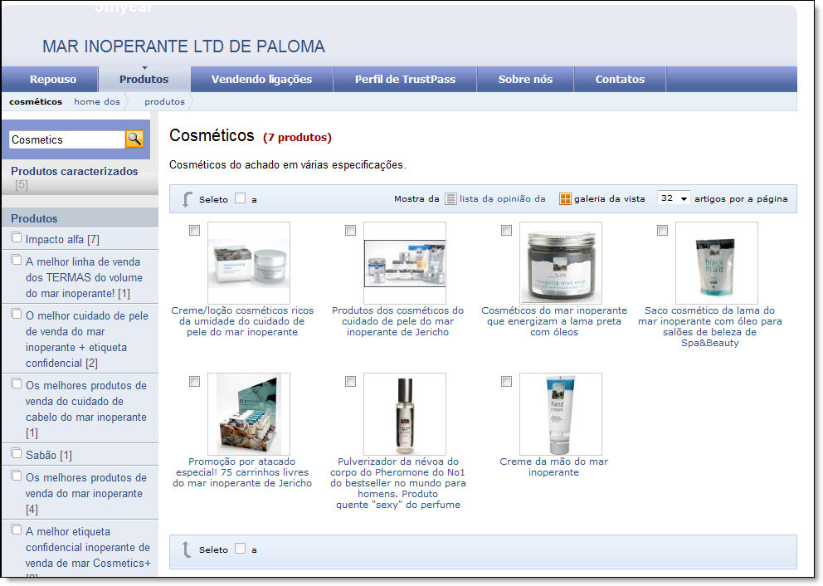
Vreemde taal – toch duidelijk

Slide 19
6. Wees niet bang voor witruimte
Witruimte biedt rust in het design
Witruimte tussen elementen
  Een design hoeft niet ‘blokkerig’ te zijn
Witruimte tussen tekst
  leesbaarheid! Regelafstand 1,5 of groter
Verwijder ruis-elementen. Strip de pagina

Slide 20
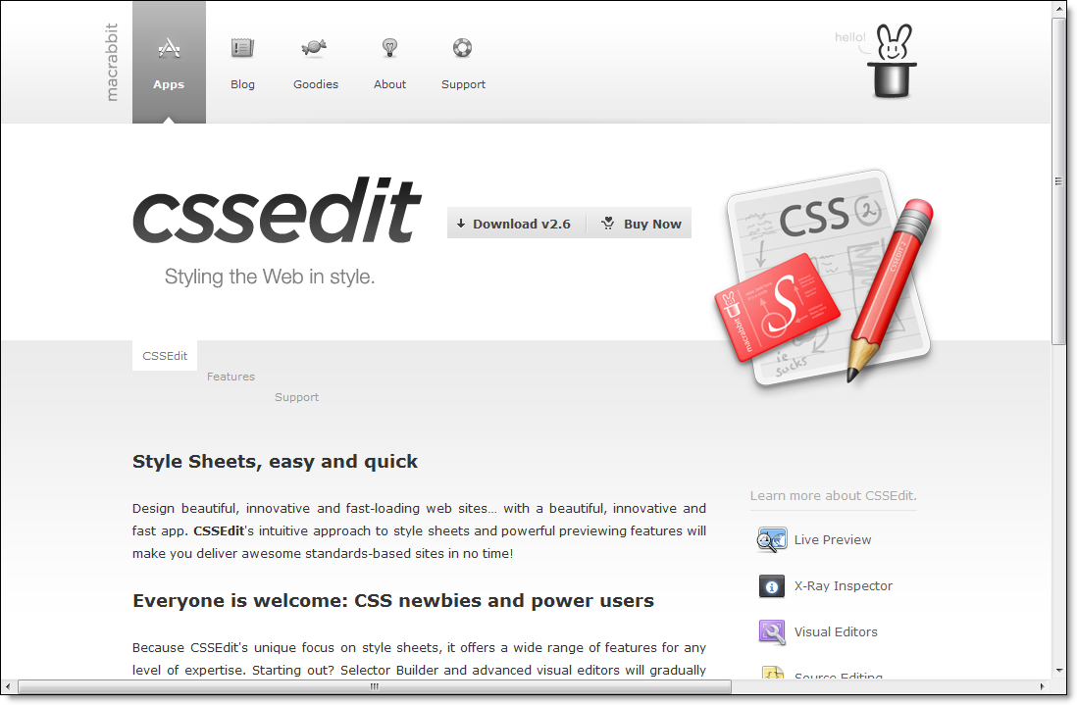
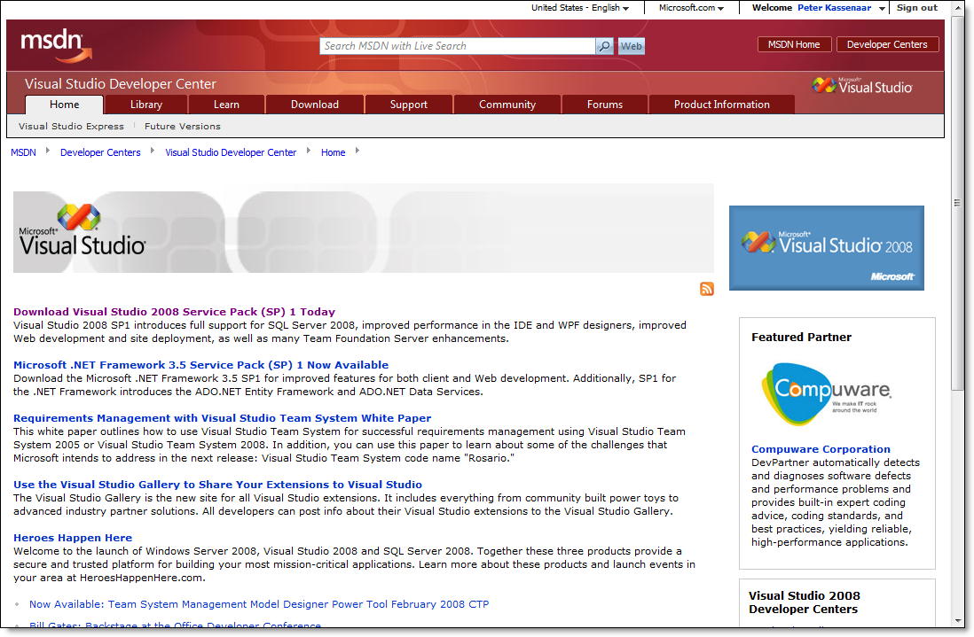
Gebruik witruimte – het resultaat

Slide 21
7. Maak gebruik van conventies
Internetters zijn inmiddels gewend aan ‘afspraken’ met betrekking tot
  Navigatie
  Inhoud
  Visuele presentatie en hierarchie van de pagina
Probeer niet het wiel opnieuw uit te vinden

Slide 22
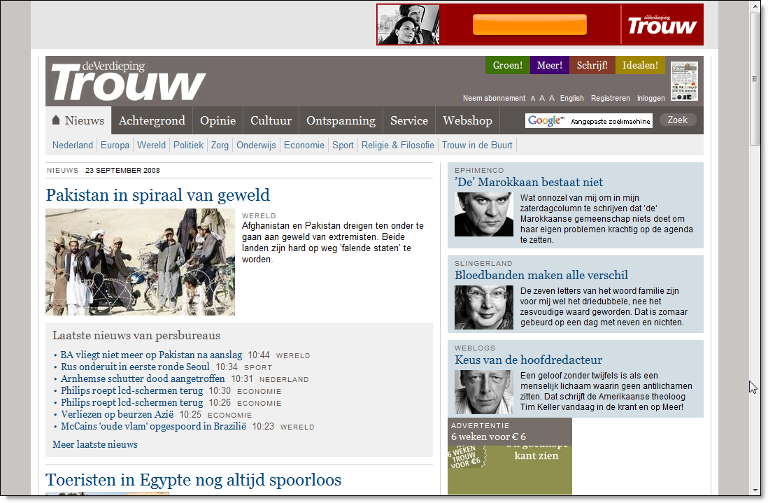
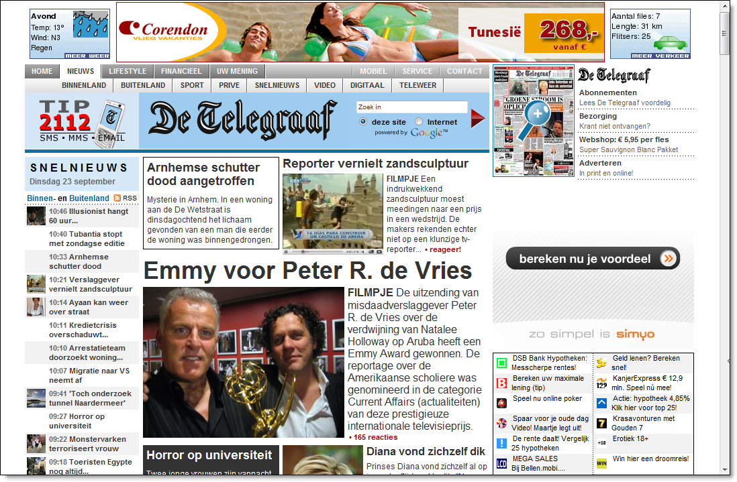
Twee (zeer) verschillende krantensites. Maar: vergelijkbare lay-outconventies

Slide 23
8. Testen, testen, testen
Laat echte gebruikers de site testen
  (= Niet de programmeurs of teamleiders!)
Usability-testen zijn eenvoudig:
  Maak een aantal scenario’s voor hoofdtaken op uw site
  Kijk hoe gebruikers dit uitvoeren
  Film de testen en bespreek dit met het ontwerpteam

Slide 24
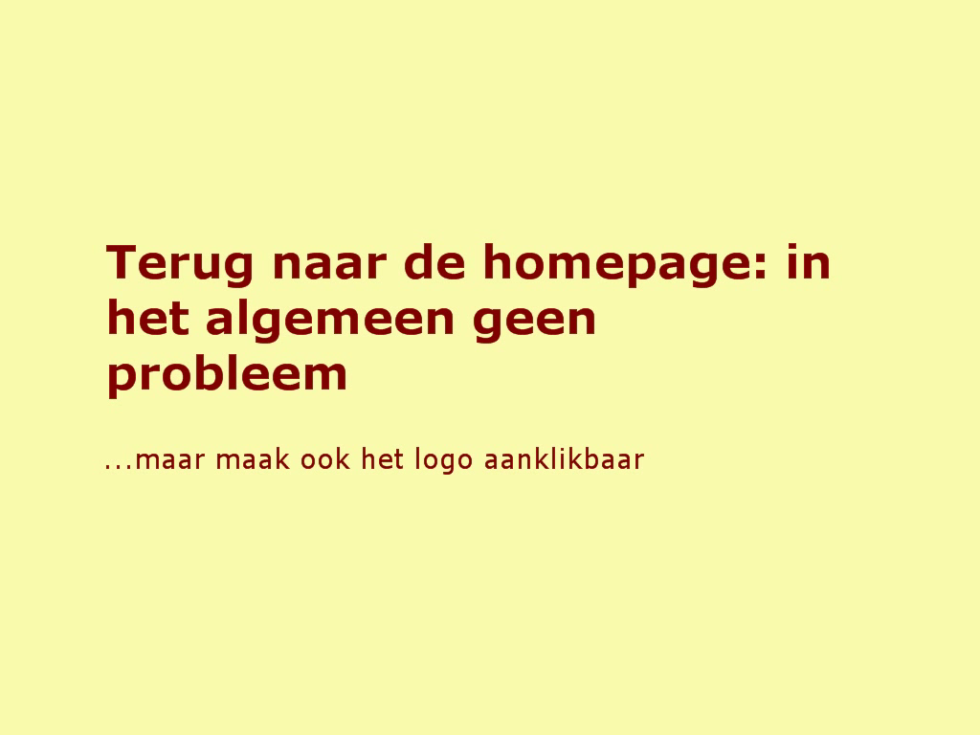
Gebruikerstesten in praktijk

Slide 25
Succesfactoren bepalen
Uw eigen site beoordelen
  Analyse: wat zijn de hoofdpunten die uw site moet communiceren/uitstralen?
  Pas hierop de top-8 toe
  Maak keuzes voor aanpassingen of compleet redesign
Indien mogelijk: eerst een nulmeting

Slide 26
Succesfactoren meten
Allerlei analysetools beschikbaar
  Gratis, betaald
1. Webserver-logboeken analyseren
  wikipedia.org/wiki/Web_log_analysis_software
2. Website-bezoek (via JavaScript-tracking)
  Bijvoorbeeld Google Analytics (gratis)

Slide 27
Google Analytics
Enorm uitgebreide statistieken
Te combineren met Adsense/Adwords-campagnes
Finetuning mogelijk op zeer specifiek niveau
Steile leercurve (“bomen & bos”)
Alle gegevens lopen via Google (en blijven niet binnen uw bedrijf)
Lastig eenduidige rapportage door te veel opties.

Slide 28
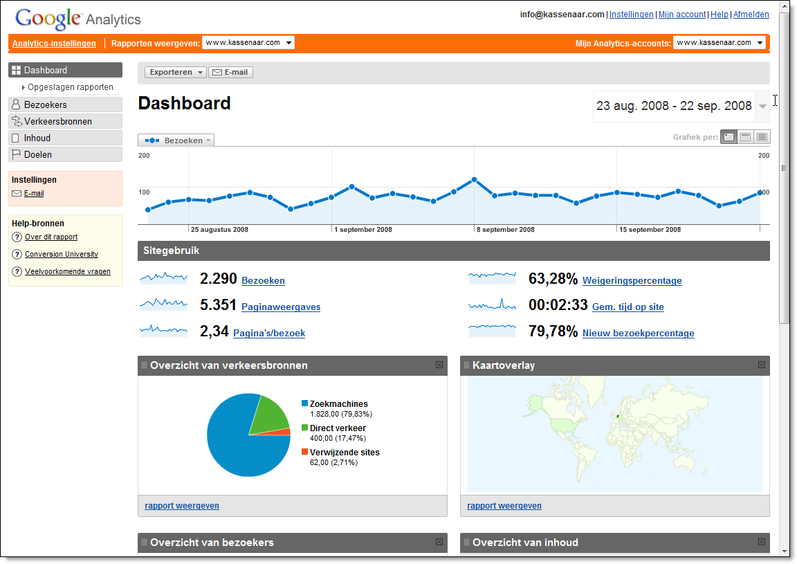
Google Analytics Dashboard

Slide 29
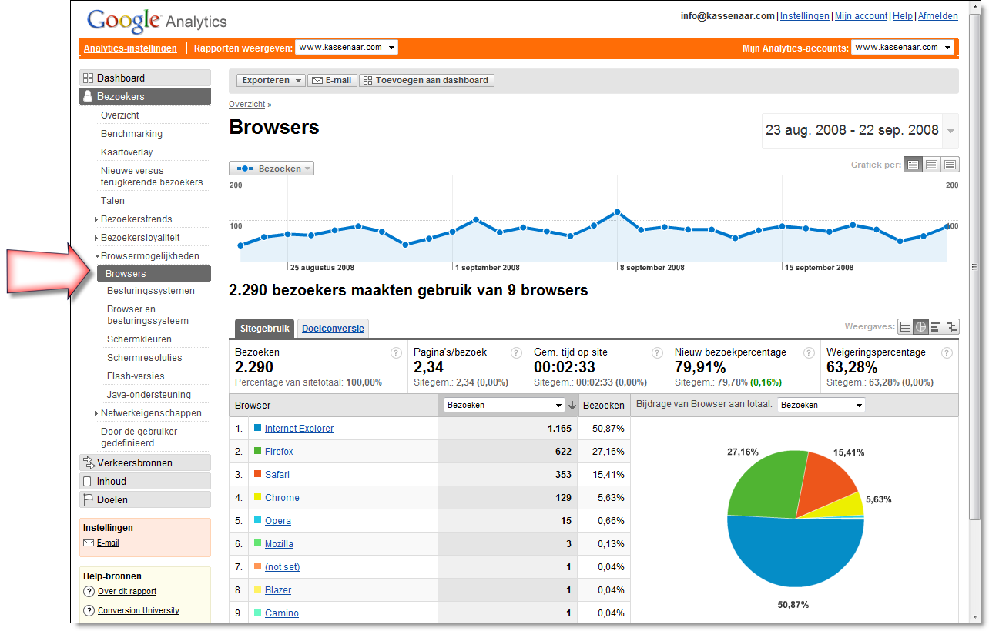
Google Analytics detailpagina

Slide 30
Samenvattend
Bepaal eerst succesfactoren van uw site
Voer 4-6 weken ‘nulmeting’ uit via Google Analytics (GA)
Voer aanpassingen door
Bekijk 4-6 weken later de wijzigingen via GA
Gebruik de opties voor Doelen, Conversie en Klikpatronen van GA voor optimalisatie van de site

Slide 31
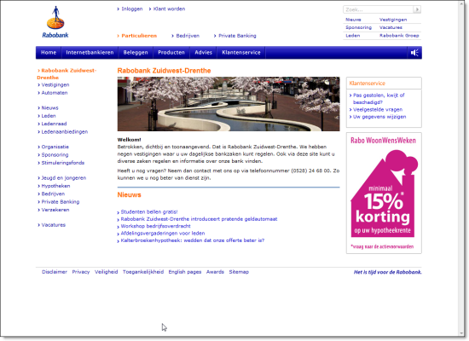

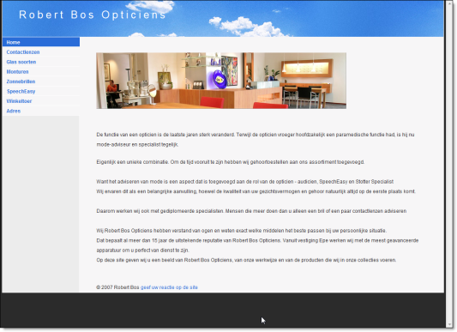
Uit de zaal
Rabobank Zuidwest-Drenthe
Van Steen en Pronk – advocaten
Robert Bos Opticiens
…

Slide 32
Tips & hyperlinks
Webdesign from scratch – designing navigation
Smashing Magazine – principles of effective web design
Bigbooster.com – maximize efficiëncy
Google analytics
Webtrends software

Slide 33
Discussie
Vragen? Opmerkingen?
Bedankt voor uw
aandacht

Slide 34
De Efficiëncy top-8
Laat bezoekers niet nadenken
Bezoekers hebben haast
Laat gebruikers zoeken
Effectief tekstgebruik
Eenvoudige lay-out
Gebruik van witruimte
Maak gebruik van conventies
Testen, testen, testen

